Slide 1

Audience Forecasting
dla reklamy RTB
Przemysław Piotrowski
Adform Research

Slide 2
Dzisiaj
kampanie RTB
przewidywanie zasięgu
rozwiązanie
jakość

Slide 3
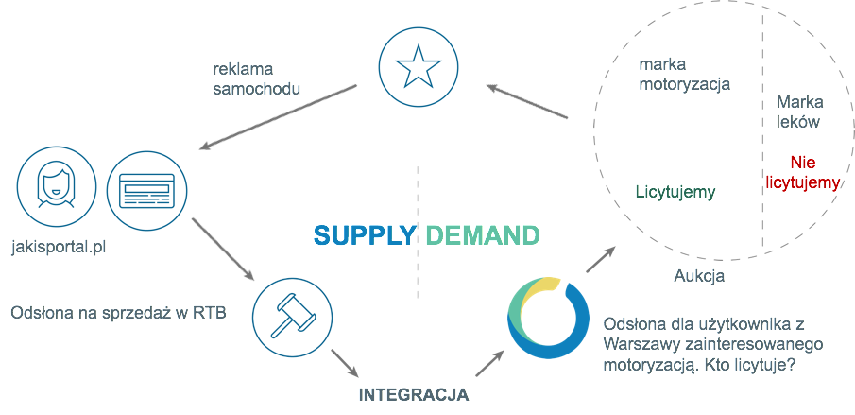
RTB
3
1
2
3 mln RPS

Slide 4
Kampania
Źródło ruchu
Powierzchnia
Grupa docelowa
aplikacje mobilne
wydawcy
konkretne domeny
URL
data, czas
kategorie
przygotowane banery
odtwarzacze wideo
above/below the fold
kraj, województwo, miasto
GPS
język
system operacyjny
przeglądarka
ISP
łącze internetowe
Limity
frequency capping
brand safety
Ciasteczko
ustawione?
remarketing
segment ciasteczka

Slide 5
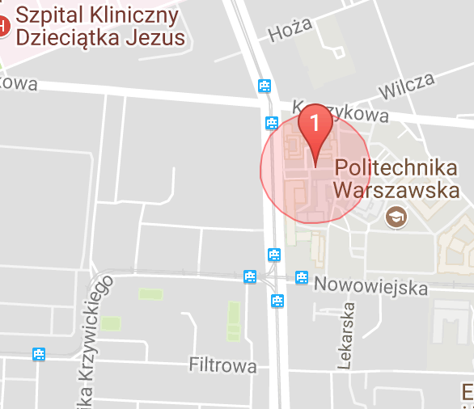
Hyperlocal
GPS

Slide 6
RTB Audience Forecasting
Przewidywanie liczby
ciasteczek
dostępnych odsłon
wygranych odsłon [1]
dla zdefiniowanej kampanii
[1] Bid Landscape jest poza zakresem tej prezentacji

Slide 7
Wymagania
odpowiedź do 1s podczas definiowania kampanii
reprezentowanie
3 mln RPS z EU, US, APAC
miliardów zdarzeń remargetingowych
ponad 100 000 segmentów
dane wejściowe dla innych algorytmów

Slide 8
Rozwiązanie
SELECT
count(1), count(distinct cookie_id),
inventory, hour, country, region, city, …
FROM bid_requests
obraz: biretail.com

Slide 9
Problemy
Zbyt wiele wymiarów

Slide 10
Problemy
Wspólne ciasteczka pomiędzy źródłami ruchu

Slide 11
Problemy
Złączenie ruchu z remarketingiem
„It will be challenging to have your forecast work on combinations of inventory and tracking points. Consider letting your users forecast either on inventory or on tracking.”[1]
[1] https://www.quora.com/How-can-we-do-reach-forecasting-in-a-DSP-demand-side-platform-Is-it-even-possible

Slide 12
Rozwiązanie
odsłona
iOS
Polska
hobby|ML
wynik
0
1
2
3
4
5
6
7
…
500mln
0
0
1
0
1
1
0
1
…
0
1
0
0
0
1
0
0
1
…
0
1
1
0
0
1
0
0
1
…
0
0
0
0
0
1
0
0
1
…
0
dostępne odsłony = cardinality(wynik)

Slide 13
Remarketing
odsłona
hobby|ML
hobby|ML
0
1
2
3
4
5
6
7
…
500mln
1
1
0
0
1
0
0
1
…
0
=
zapytania o odsłony ciasteczek, które zostały sprofilowane jako zainteresowane Machine Learning

Slide 14
Indeksy bitmapowe
ang. bitmap index = bitmap = bitset = bitarray
Cecha (kraj, producent)
Wartość cechy (kraj|Polska, producent|samsung)
jedna bitmapa dla każdej wartości cechy
suma, iloczyn i różnica zbiorów
wsparcie predykatu równości
brak wsparcia dla operatorów porównania > <

Slide 15
Zastosowania
pobranie konkretnych elementów z innego źródła danych
row_id w bazach danych
zliczenie elementów spełniających kryteria wyszukiwania
budowanie reguł asocjacyjnych na dużych zbiorach

Slide 16
java.util.BitSet
anylang
private long[] words (64-bit)
long
long
long
long
long
long
…
long
10001000
01010100
11110100
01010000
01000001
10001000
01000100
10010000
.set(int bitIndex)
1
.get(int bitIndex)

Slide 17
java.util.BitSet
.set(int bitIndex)
.get(int bitIndex)
.and(BitSet other)
.andNot(BitSet other)
.or(BitSet other)
.xor(Bitset other)
.cardinality()
.isEmpty()

Slide 18
Tylko jeden element
BitSet tiny = new BitSet();
tiny.set(Interger.MAX_INT);
2 147 483 648 bits = 256 MiB

Slide 19
ACKCHYUALLY

Slide 20
???
… ale mnie nie obchodzi zużycie pamięci
BitSet b1 = new BitSet();
BitSet b2 = new BitSet();
b1.set(9_000_000);
b2.set(7_000_000);
b1.or(b2);
CPU?
109k zbędnych alternatyw
b1
0
0
0
…
0
…
0
0
long
or
or
or
or
b2
0
0
0
…
long
7mln/64 ≈109 000

Slide 21
Compressed Bitmaps

Slide 22
ROARING BITMAPS

Slide 23
Roaring Bitmap
Otwarta, efektywna implementacja indeksów bitmapowych
roaringbitmap.org
„Use Roaring for bitmap compression whenever possible. Do not use other bitmap compression methods” [1]
[1] Wang, Jianguo, et al. "An experimental study of bitmap compression vs. inverted list compression." 2017.

Slide 24
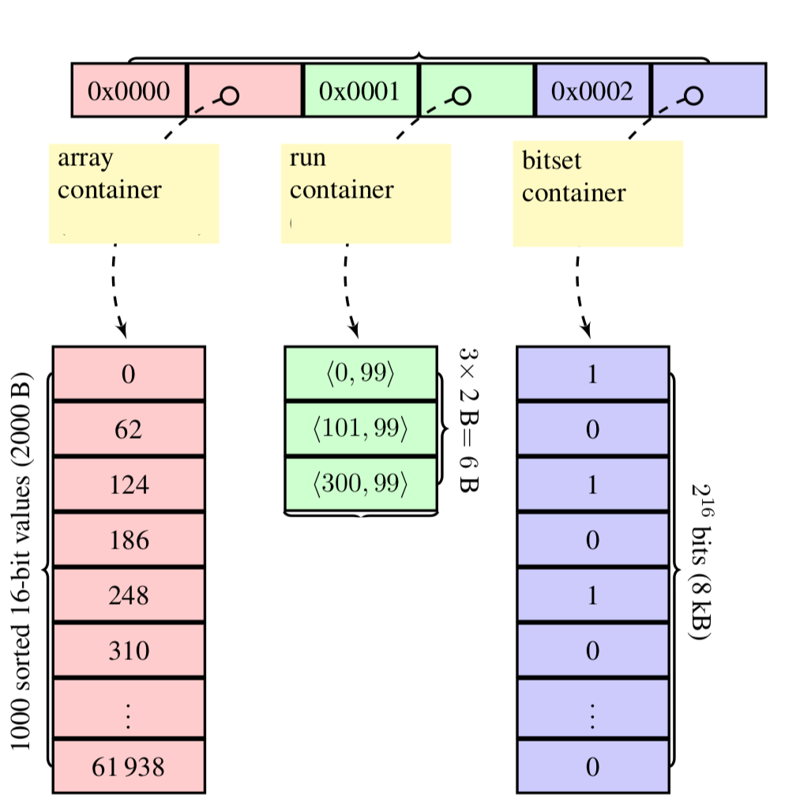
Implementacja
Każdy kontener reprezentuje obszar 2¹⁶ = 65536 pozycji z przestrzeni 2³² liczb
Kontenery
Brak kontenera
Array - rzadkie (ang. sparse) regiony
Bitset - gęste regiony
Run - regiony z ciągłymi obszarami
https://arxiv.org/pdf/1709.07821.pdf

Slide 26
Optymalizacje
 | array | bitset | run
array | ? | ? | ?
bitset | ? | ? | ?
run | ? | ? | ?
dla każdej operacji
sumy
iloczynu
różnicy
specjalizowana implementacja
bit level parallelism
dedykowane instrukcje CPU
5:33 https://www.youtube.com/watch?v=1QMgGxiCFWE

Slide 27
Kod
Implementacje
DB
Użytkownicy
C (SIMD[1])
Java
Go
Python (C wrapper)
…
Pilosa
Roaring Redis
Adform
Apache
Netflix
Druid
Linkedin
Microsoft
[1] Lemire, Daniel, et al. "Roaring bitmaps: Implementation of an optimized software library." Software: Practice and Experience (2017).
Notes:
Apache Spark, Hive, Tez, Kylin
Netflix Atlas - time series
LinkedIn Pinot - OLAP ‚Who’s Viewed Your Profile’

Slide 28
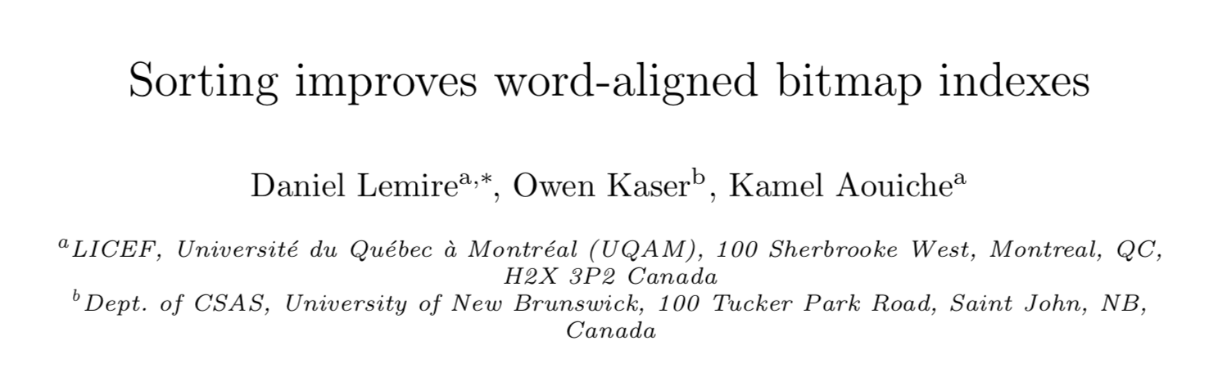
Usprawnienia
Przykład:
40 000 kontenerów typu array może nieść tę samą informację co 1 kontener typu run.
https://arxiv.org/pdf/0901.3751.pdf

Slide 29
Sortowanie
ORDER BY country_id, device_id
odsłona
Polska
Niemcy
samsung
apple
0
1
2
3
4
5
6
7
…
500mln
1
1
1
1
0
0
0
0
…
0
0
0
0
0
1
1
1
1
…
0
1
1
0
0
1
0
0
0
…
0
0
0
1
1
0
1
1
1
…
0

Slide 30



Architektura
Roaring
Bitmap
Bitmap
builder
Research
zapytania
odsłony
remarketing
profile
…
Forecasting API
monitorowane jakości

Slide 31
Zapytania
And(
Or("inventory|1", "inventory|2", "inventory|3"),
AndNot(
Universe,
Or("kategoria|motoryzacja", "kategoria|wedkarstwo")
),
Or(
"godzina_tygodnia|41",
"godzina_tygodnia|42",
"godzina_tygodnia|43",
"godzina_tygodnia|44"
),
Or("domena|com", "domena|testowo.org"),
And(
"kraj|polska",
AndNot(
Universe,
"miasto|warszawa"
)
),
...
)

Slide 32
Liczby
10 GB rozmiar bitmap dla 7 dni
200 TB podejście naiwne
6h czas budowy bitmap dla 7 dni
3 mln cech
500 mln * próbkowanie zapytań
5 mln * próbkowanie ciasteczek
Notes:
estymata pesymistyczna

Slide 33
Zasięg kampanii
czy niepusty segment? (US - .com)
liczba ciasteczek

Slide 34
odsłona
iOS
Polska
hobby|ML
wynik
0
1
2
3
4
5
6
7
…
500mln
0
0
1
0
1
1
0
1
…
0
1
0
0
0
1
0
0
1
…
0
1
1
0
0
1
0
0
1
…
0
0
0
0
0
1
0
0
1
…
0
dostępne odsłony = cardinality(wynik)

Slide 35
Zliczanie ciasteczek
odsłona
wynik
0
1
2
3
4
5
6
7
…
500mln
0
0
0
0
1
0
0
1
…
0
odsłony
ciasteczka
{4, 7, …}
f: Rpos ->Cpos
{1, 17,…}
300k ciastek
Rpos ∈ <0;500mln)
Cpos ∈ <0;5mln)

Slide 36
Uczenie maszynowe
czas trwania kampanii
limit odsłon dla ciasteczka

Slide 37
Jakość
eksperymenty vs. produkcyjnie działająca kampania
kampanie są ciągle modyfikowane
logowanie na Kafce pełnego zapytania wraz z wynikami pośrednimi i parametrami użytymi do estymacji
monitorowanie impresji następnego dnia
powtórzenie na bitmapach z kolejnych dni
trend

Slide 38
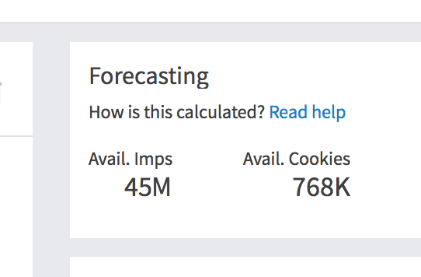
Podsumowanie
Roaring to zalecana implementacja indeksów bitmapowych
obecna w wielu znanych aplikacjach
zastosowana z sukcesem do zliczania ruchu w RTB
5 różnych wdrożeń w Adform

Slide 39


